Slide 1
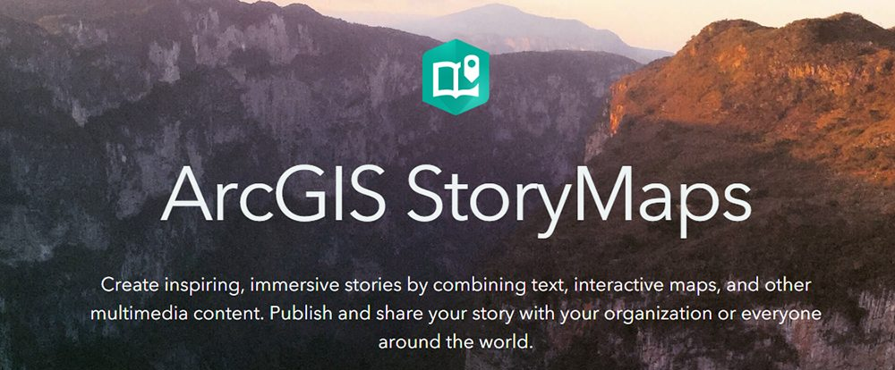
Tvorba mapy s příběhem pomocí ArcGIS StoryMaps

Slide 2
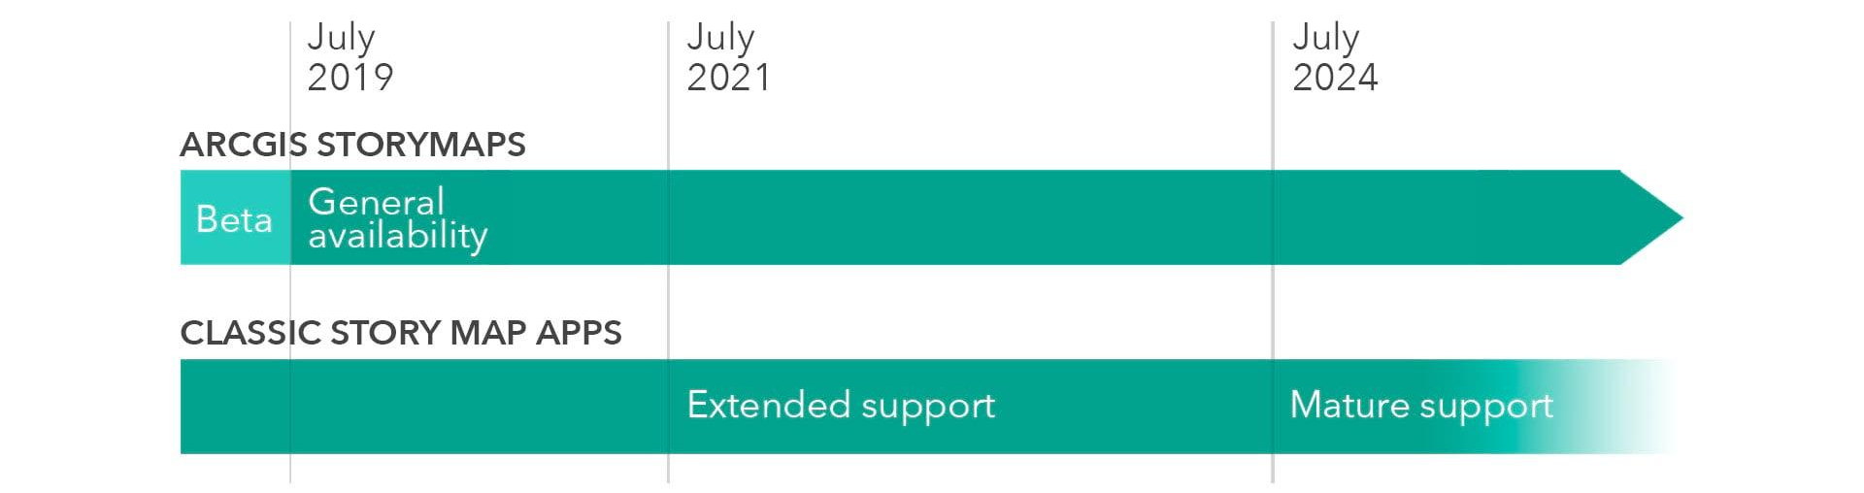
StoryMaps – o co jde?
Intuitivní online aplikace pro tvorbu online interaktivních prezentací určených k vyprávění příběhů, do kterých je možné vkládat různý multimediální obsah
text, obrázky, videa, zvuky, interaktivní mapy, odkazy na weby
https://storymaps.arcgis.com/
v roce 2019 spustila firma esri novou platformu pro tvorbu StoryMap, přičemž tu původní platformu pojmenovala StoryMaps-Classic
videoupoutávka

Slide 3
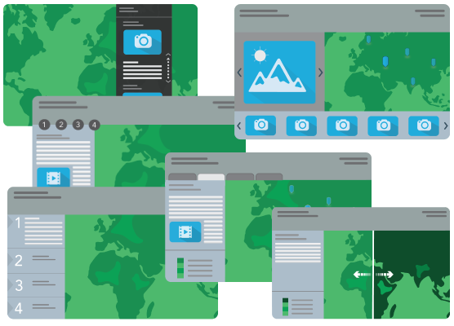
StoryMaps – o co jde?
Možnost vybrat předchystané šablony výsledné prezentace
a nebo začít s úplně prázdným rozhraním.

Slide 4
Návody na práci
Tvorba mapy s příběhem pomocí aplikace ArcGIS StoryMaps je opravdu intuitivní
V případě potřeby však existují návody, jak s aplikací pracovat
https://storymaps-classic.arcgis.com/en/app-list/
po zvolení konkrétní šablony klikněte na „TUTORIAL“
https://www.esri.com/en-us/arcgis/products/arcgis-storymaps/overview
https://www.esri.com/en-us/arcgis/products/arcgis-storymaps/resources
Pochopitelně lze najít inspiraci i jinde
např. YouTube kanály ArcGIS nebo jednotlivá videa (např. tento webinář)

Slide 5
Zadání úkolu (U1)
Přihlašte se do svého účtu na platformě ArcGIS
Nastudujte si dříve uvedené návody k tvorbě Storymaps
Pomocí ArcGIS StoryMaps-Classic vytvořte turistického průvodce po zadaném území
výslednou mapu s příběhem následně veřejně sdílejte s ostatními
Pomocí ArcGIS StoryMaps vytvořte prezentaci o tom, jak probíhaly vaše poslední letní prázdniny
nezapomeňte vložit mapu/mapy ukazující místa, která jste navštívili
výslednou prezentaci následně veřejně sdílejte s ostatními

Slide 6
Zadání úkolu (U2)
Na základě výsledků předchozího zadání porovnejte zaznačená místa z hlediska:
atraktivity
dopravní dostupnosti
počtu návštěvníků
životního prostředí
stupně ochrany (např. památka UNESCO, národní park atd.)
druhu cestovního ruchu (např. zimní vs. letní, sportovní, kulturní atd.)
…

Slide 7
Zadání úkolu (U3)
Nad rámec předchozích zadání navrhněte a formou StoryMapy prezentujte opatření pro zajištění udržitelného rozvoje cestovního ruchu v jedné ze zvolených lokalit.

